Slide 1
Noon Sakinah & Tanween
أحكام النون الساكنة والتنوين

Slide 2

Table of Contents
01
Noon Vs Tanween
05
Ikhfaa’ Haqiqi
02
Idh-har Halqee
06
Practice
03
Idgham
04
Iqlab

Slide 3
Noon vs Tanween
تعريف النون الساكنة والتنوين

Slide 4
Definition of Noon Sakinah تعريف النون الساكنة
Noon vs Tanween تعريف النون والتنوين
It is the consonant noon (نون) that has no vowel sound on it (Harakah).
It is written and pronounced clearly, whether it is being recited continuously with what follows it, or if the reciter pauses on it
النون الخالية من الحركة
والثابتة لفظًا وخطًّا، وصلا ووقفًا

Slide 5
Definition of Noon Sakinah تعريف النون الساكنة
Noon vs Tanween تعريف النون والتنوين
Its Characteristics
It is one of the Alphabet letters.
It remains unchanged in the oral pronunciation, and the written transcript.
It is always pronounced whether one stops at the end of the word or continues with the recitation.
It appears in names, verbs, or propositions.
It appears in the middle or the end of the word.
The noon sakinah appears as a part of the word or as an extra letter added to the original word.
النون الساكنة تكون:
↩︎ حرف أصلي من حروف الهجاء.
↩︎ ثابتة في اللفظ والخط.
↩︎ ثابتة في الوقف والوصل.
↩︎ تكون في الأسماء والأفعال والحروف.
↩︎ متوسطة ومتطرفة.
↩︎ أصليّة أو زائدة عن بنية الكلمة.

Slide 6
Definition of Noon Sakinah تعريف النون الساكنة
Noon vs Tanween تعريف النون والتنوين
Original Noon نون أصلية
فرعون / نحن
Added Noon نون زائدة
يعلمون / لنسفعن

Slide 7
Definition of Tanween تعريف التنوين
Noon vs Tanween تعريف النون والتنوين
It is an extra noon sakinah added to the end of a noun
when it is being recited continuously with what follows it, but it is neither written clearly nor pronounced when stopping or pausing on it.
In writing it is represented as either two fathas, two kasrahs, or two dammahs.
نون ساكنة زائدة تلحق آخر الاسم
لفظًا ووصلا وتفارقه خطًّا ووقفًا ..
علامته: فتحتان أو كسرتان أو ضمتان

Slide 8
Definition of Tanween تعريف التنوين
Noon vs Tanween تعريف النون والتنوين
Its Characteristics
It is not one of the Alphabet letters.
It is pronounced but not written.
It is pronounced only when the recitation continues. It does not appear when the recitation ends at the end of the word.
It appears in nouns and only in two verbs لَنَسْفَعًا، وَلَيَكُونًا
It appears only at the end of the word.
It’s always an additional letter and is not a part of the word.
التنوين يكون:
↩︎ ليس من حروف الهجاء.
↩︎ ثابت في اللّفظ دون الخط.
↩︎ ثابت في الوصل دون الوقف.
↩︎ في الأسماء وفي فعلين فقط لَنَسْفَعًا، وَلَيَكُونًا.
↩︎ لا يكون إلّا متطرفاً.
↩︎ لا يكون إلّا زائداً عن بنية الكلمة

Slide 9
Difference between Noon Sakinah & Tanween
الفرق بين النون الساكنة والتنوين
Noon vs Tanween تعريف النون والتنوين
The Tanween التنوين | The Noon النون الساكنة
Always Extra letter زائدة دائما | أصلية Original أو زائدة or Extra letter (فانفلق)
Only in Nouns في الأسماء فقط باستثناء except (وليكونا - لنسفعا) | في الأسماء، الأفعال، الحروف In all types of words
Only at the end or the word في آخر الكلمة فقط | In the middle or end of words في وسط وآخر الكلمة
تنطق فقطOnly pronounced | تنطق وتكتب «ن» Pronounced & written
تنطق نونًا في الوصل فقط Pronounced when connected to next word | تنطق في الوصل والوقف Pronounced in all cases

Slide 10

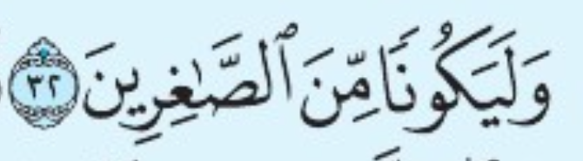
Difference between Noon Sakinah & Tanween
الفرق بين النون الساكنة والتنوين
Noon vs Tanween تعريف النون والتنوين
ويستثنى من ذلك: An exception is:
The light noon of emphasis that only occurs in two places in the Qur’an:
نون التوكيد الخفيفة التي لم تقع إلا في موضعين في القرآن وهما:
Al-`Alaq 96:15
Yusuf 12:32
It is a Tanween-like nun Sakinah as it is attached to the end of a verb, yet it resembles the Tanween in that it is neither written nor is it pronounced if the reciter pauses on it.
فإنها نون شبيهة بالتنوين لاتصالها بالفعل، وإن كانت غير ثابتة خطًّا ووقفًا كالتنوين

Slide 11
Tanween when stopping or pausing التنوين عند الوقف
Noon vs Tanween تعريف النون والتنوين
When it occurs as two fathas, they are always exchanged with an "Alif" (ا) when stopping.
Exception: when they are written above a feminine "Ha'" (هـ), when the "ةً" is the last letter, it is to be pronounced as just a "هـ", without any vowel.
eg. (إِلَّا رَحْمَةً مِنْ رَبِّكَ).
As for the two dammahs and two kasrahs, the tanween is to be deleted and replaced by a sukun only
تُبَدَّلُ الفتحتان ألفًا دائمًا ... إلا إذا كانتا على هاء تأنيث فيوقف عليها بالهاء من غير تنوين
مثل: {إِلَّا رَحْمَةً مِنْ رَبِّكَ}
أما الضمتان والكسرتان فيحذف التنوين فيهما، ويوقف عليهما بالسكون

Slide 12
Tanween when stopping or pausing التنوين عند الوقف
Noon vs Tanween تعريف النون والتنوين
ويستثنى من ذلك: An exception is:
In the word “وَكَأَيِّنْ” that was mentioned several times in the Qur’an. We stop on it with a Noon because it was written as a Noon Sakinah.
إلا في قوله تعالى: {وَكَأَيِّنْ} حيث وقع فيوقف عليه بالنون فإنهم كتبوه بالنون
وَكَأَيِّنْ
وَكَأَيٍّ

Slide 13
Tanween when stopping or pausing التنوين عند الوقف
Noon vs Tanween تعريف النون والتنوين
الحكم Original Ruling
عليمٌ حكيمْ
عليمٌ حكيمٌ
حكيمٍ خبيـرْ
حكيمٍ خبـيـرٍ
عليمًا حكيما
عليمًا حكيمًا

Slide 14
Tanween when stopping or pausing التنوين عند الوقف
Noon vs Tanween تعريف النون والتنوين
هاء التأنيث Feminine Ha
رحمهْ
رَحْمَةٌ
رحمهْ
رَحْمَةٍ
رحمهْ
رَحْمَةً

Slide 15
Tanween when stopping or pausing التنوين عند الوقف
Noon vs Tanween تعريف النون والتنوين
ويستثنى من ذلك Technical exception
وَكَأَيْ وَكَأَيِّنْ
وَكَأَيِّنْ (وَكَأَيٍّ)
لَنَسْفَعا
لَنَسْفَعًا
وَلَيَكُونا
وَلَيَكُونًا
Always follow the Rasm (what’s written)

Slide 16
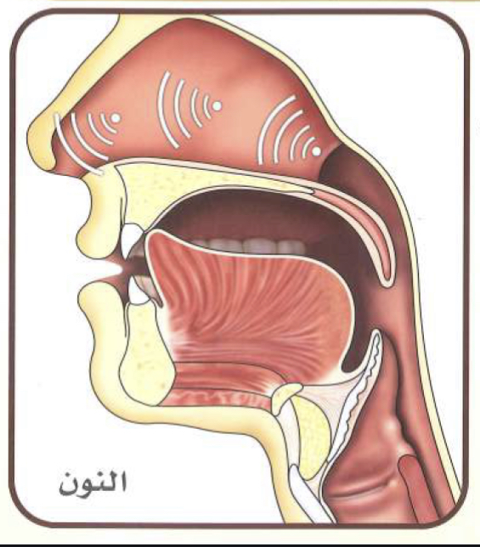
Rules of Noon Sakinah & Tanween أحكام النون الساكنة والتنوين
Noon vs Tanween تعريف النون والتنوين
01
Idh-har Halqee الإظهار الحلقي
02
Idgham الإدغام
03
Iqlab الإقلاب
04
Ikhfa’ Haqiqi الإخفاء الحقيقي

Slide 17
Idh-har Halqee
الإظهار الحلقي

Slide 18
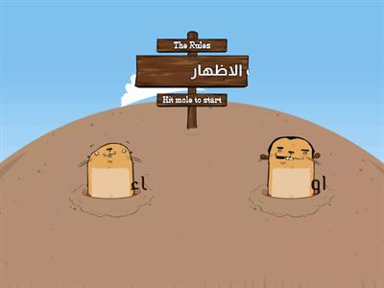
Definition التعريف
Idh-har Halqee الإظهار الحلقي
Lexically
Clarity and manifestation
For something to be clear and visible
لُّـغَـةً
البيان والإيضاح

Slide 19
Definition التعريف
Idh-har Halqee الإظهار الحلقي
Technically
Pronouncing the letter (the Noon in this case) clearly from its articulation point, without a complete Ghunnah.
The clear letter (Al-Harf Al-Muzh-har) refers to the nun sakinah and the tanween when occurring immediately before the letters that are pronounced from the throat which makes the reciter pronounce the النون clearly, as the place of articulation of النون is very far from the throat’ meant.
اصطلاحاً
هإخراج الحرف الْمُظْهَر من مخرجه من غير غنة كاملة
والمراد بالحرف المظهر: النون الساكنة والتنوين الواقعتان قبل أحرف الإظهار.

Slide 20
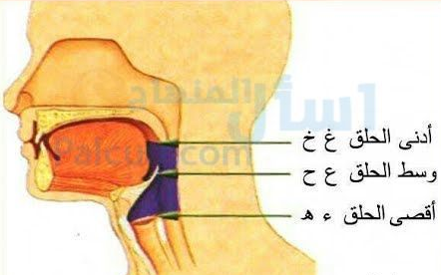
Its Letters حروف الإظهار
Idh-har Halqee الإظهار الحلقي
ستة وهي: These are the six letters:
الهمزة – الهاء – العين – الحاء – الغين - الخاء
"ء" - "هـ" - "ع" - "ح" - "غ" - "خ".
جمعت في:
They are included in the following verse of Arabic poetry:
هَمْزٌ فهاءٌ ثمَّ عينٌ حاءُ ... مُهْمَلَتانِ ثم غينٌ خاءُ

Slide 21
Its Letters حروف الإظهار
Idh-har Halqee الإظهار الحلقي
If one of these six letters follows:
A nun sakinah: whether in the same word or 2 words.
A tanween: that only occurs in 2 words.
Idh-har is Mandatory (Wajib)
فإذا وقع حرف من هذه الأحرف الستة بعد
النون الساكنة: سواء في كلمة أو في كلمتين
التنوين: ولا يكون إلا من كلمتين
وجب الإظهار

Slide 22
Where did the name come from? وجه تسميته
Idh-har Halqee الإظهار الحلقي
Idh-har (clarity): The noon sakinah and the tanween should be pronounced clearly
Halqee (throat): all six letters are pronounced from the throat.
أما تسميته إظهارًا فلظهور النون الساكنة والتنوين
وأما تسميته حلقيًّا فلأن حروفه الستة تخرج من الحلق.

Slide 23
Where did the name come from? وجه تسميته
Idh-har Halqee الإظهار الحلقي
Idh-har (clarity): The noon sakinah and the tanween should be pronounced clearly
Halqee (throat): all six letters are pronounced from the throat.
أما تسميته إظهارًا فلظهور النون الساكنة والتنوين
وأما تسميته حلقيًّا فلأن حروفه الستة تخرج من الحلق.

Slide 24
Its Reason and Pronunciation حَقِيقَتُهُ
Idh-har Halqee الإظهار الحلقي
Its Reason
The far distance between the two points of articulation.
The nun sakinah and tanween are pronounced at the tip of the tongue, whereas the six throat letters are pronounced from the throat. Thus, the point of articulation of the two are not close, and also the characteristics of the throat letters and nun sakinah or tanween are not similar to pronounce idgham (merging two sounds) or ikhfa' (hiding one sound in another).
سببه
بعد مخرج النون عن مخرج حروف الإظهار
أن النون والتنوين يخرجان من طرف اللسان، والحروف الستة تخرج من الحلق، وليس بينهما تقارب أو تجانس يستوجب الإدغام أو الإخفاء
Poa of Idh-har letters

Slide 25
Its Reason and Pronunciation حَقِيقَتُهُ
Idh-har Halqee الإظهار الحلقي
Its Pronunciations
To pronounce the noon sakinah or tanween clearly, without a full ghunnah, and then pronounce the idh-har letter without any separation or pause between them
نطقه
أن تنطق النون الساكنة أو التنوين نطقًا واضحًا
من غير غنة كاملة
ثم تنطق بحرف الإظهار من غير فصل ولا سَكْت بينهما.
Poa of Idh-har letters

Slide 26
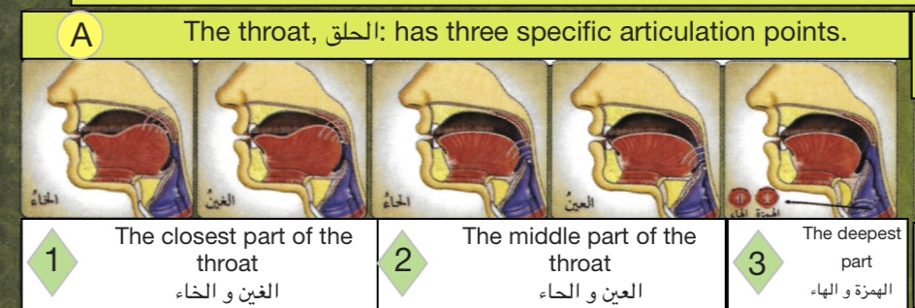
Its Levels مراتبه
Idh-har Halqee الإظهار الحلقي
Highest level: with letters hamzah and the haa: ء، ه
Middle level: with letters ‘ain, and haa: ع،ح
Lowest level: with letters khaa, and ghain: غ، خ
عليا : ء، ه ⇠ من أقصي الحلق
وسطي : ع،ح ⇠ من وسط الحلق.
دنيا : غ، خ ⇠ من أدني الحلق
ها
ء
خ
غ
ح
ع

Slide 27


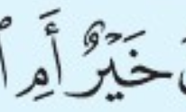
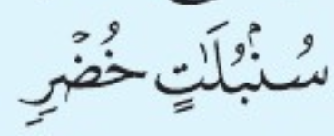
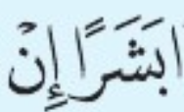
Finding it in the Mus-Haf الرسم
Idh-har Halqee الإظهار الحلقي

Slide 28

















Examples أمثلة
Idh-har Halqee الإظهار الحلقي
ء
ه
ع
ح
غ
خ

Slide 29

Special Case
Idh-har Halqee الإظهار الحلقي

Slide 30
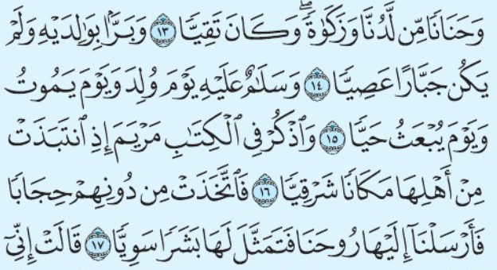
Practice
Idh-har Halqee الإظهار الحلقي

Slide 31
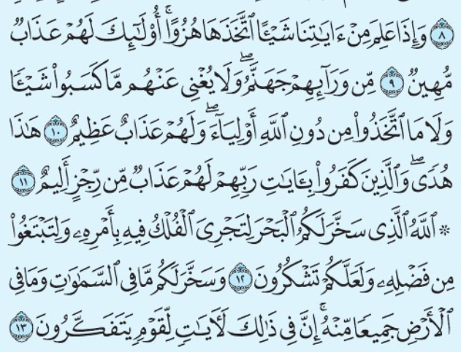
Practice
Idh-har Halqee الإظهار الحلقي

Slide 32
Idgham
الإدغام

Slide 33

Definition التعريف
Idgham الإدغام
Lexically
Assimilating or merging
For something to to merge with something else
لُّـغَـةً
إدخال الشئ في الشئ

Slide 34
Definition التعريف
Idgham الإدغام
Technically
Merging a sakin letter and a letter with a Harakah, to be pronounced as one letter with shaddah
اصطلاحاً
إدخال حرف ساكن في حرف متحرك ليصيران حرفاً واحداً مشدّداً

Slide 35
Its Letters حروفه
Idgham الإدغام
These are the six letters:
ستة وهي:
نون – ميم – واو – ياء – لام - راء
"ن" - "م" - "و" - "ي" - "ل" - "ر"
Combined in the word:
جمعت في:
يَــــــرْمَــــــلُـــــــون

Slide 36
Reason سببه
Idgham الإدغام
ن
و
ي
م
ر
ل

Slide 37
Its Types أنواعه
Idgham الإدغام
Idgham with Ghunnah
إدغام بغنة
Idgham without Ghunnah
إدغام بدون غنة

Slide 38
Its Types أنواعه
Idgham الإدغام
Letters حروفه
Idgham with Ghunnah
إدغام بغنة
نون – ميم – واو – ياء
"ن" - "م" - "و" - "ي"
Combined in the word:
جمعت في:
يَــــــنْــــــمُـــــــو

Slide 39
Its Types أنواعه
Idgham الإدغام
Pronunciation
Noon sakina and tanween are changed into a letter similar to the one that comes next, then merged into it with an added ghunnah, pronounced for 2 Harakah.
كيفيته
إدخال حرف ساكن في حرف متحرك ليصيران حرفاً واحداً مشدّداً
تقلب النون الساكنة أو التنوين حرفاً مماثلاً للحرف الذي يليها ثم تدغم فيه مع الاتيان بغنّة مقدارها حركتين
Idgham with Ghunnah
إدغام بغنة

Slide 40
Its Types أنواعه
Idgham الإدغام
Pronunciation
كيفيته
Idgham with Ghunnah
إدغام بغنة
مِمَّاءٍ
مِمْ مَاءٍ
مِنْ مَاءٍ

Slide 41








Its Types أنواعه
Idgham الإدغام
Idgham with Ghunnah
إدغام بغنة

Slide 42
Its Types أنواعه
Idgham الإدغام
Idgham without Ghunnah
إدغام بدون غنة
Letters حروفه
لام - راء
"ل" - "ر

Slide 43
Its Types أنواعه
Idgham الإدغام
Pronunciation
Noon sakina and tanween are changed into a letter similar to the one that comes next, then merged into it without an added ghunnah. The letter becomes a letter with Shaddah.
كيفيته
تقلب النون الساكنة أو التنوين حرفاً مماثلاً للحرف الذي يليها ثم تدغم فيه مع عدم الاتيان بغنّة وينطق حرفًا واحدًا مشددًا
Idgham without Ghunnah
إدغام بدون غنة

Slide 44
Its Types أنواعه
Idgham الإدغام
Pronunciation
كيفيته
Idgham without Ghunnah
إدغام بدون غنة
مَرَّبكم
مَرْ رَبكم
مَنْ رَبكم

Slide 45




Its Types أنواعه
Idgham الإدغام
Idgham without Ghunnah
إدغام بدون غنة

Slide 46
It’s Condition شرطه
Idgham الإدغام
Only happens if the two letters are in two separate words
If the letters of Idgham come after a noon sakina in one word, the noon rule would be Izhar. This is called Absolute Izhar (Motlaq)
It happens only in four words in the Quran
الدُّنْيَا (دُّنْيَا) ، قِنْوَانٌ ، صِنْوَانٌ ، بُنيانٌ
أن يكون في كلمتين
إذا وقع حرف الإدغام بعد النون الساكنة في نفس الكلمة وجب الإظهار إظهاراً مطلقاً في 4 كلمات

Slide 47
It’s Condition شرطه
Idgham الإدغام
(وما الحياة الدنيا إلا متاع الغرور ) آل عمران 185
( كأنهم بنيان مرصوص ) الصف 4
( ومن النخل من طلعها قنوان دانية ) الأنعام 99
( ونخيل صنوان وغير صنوان ) الرعد 4

Slide 48
Exceptions مستثنياته
Idgham الإدغام
نٓۚ وَٱلۡقَلَمِ
يسٓ وَٱلۡقُرۡءَانِ
نونْ وَالقلم
يا سينْ والقرآن
According to Hafs the rule for Noon here is Idh-har
due to the "separation rule” that requires the Nun and Seen in the letters in the beginning of the Surahs to be treated as seperate from words.
أظهر حفص النون الساكنة مع مراعاة الإنفصال الحكمي.

Slide 49
Exceptions مستثنياته
Idgham الإدغام
مَنْ رَاقٍ
مَنْ ^{س} رَاقٍ
According to Hafs the rule for Noon is Idh-har,
due to the mandatory pause (sakt) after the noon that separates the Noon and Ra.
حكمها الإظهار لوجوب السّكت فيها لحفص

Slide 50
Exceptions مستثنياته
Idgham الإدغام
طسٓمٓ
طا سينْ مِيم
According to Hafs the rule for Noon is Idgham,
The letter seen (س) is merged with the letter meem (م) , due to the continuity of the pronunciation and transcript (writing).
أدغم حفص النون الساكنة في (حرف السين) في الميم بعدها للاتصال اللّفظي.

Slide 51
Its Types According to “Completion”
Idgham الإدغام
Complete Idgham
إدغام كامل
Incomplete Idgham
إدغام ناقص

Slide 52
Its Types According to “Completion”
Idgham الإدغام
Definition
Disappearance of both the letter sound and its characteristic. In this case, it refers to the letter Noon and its Ghunnah.
معناه
ذهاب الحرف وصفته معاً. في حالة النون الساكنة يكون بذهاب النون وغنتها كاملًا.
Complete Idgham
إدغام كامل

Slide 53
Its Types According to “Completion”
Idgham الإدغام
Letters حروفه
Complete Idgham
إدغام كامل
لام – راء
"ل" - "ر"
by consensus of scholar اتفاقاً
نون – ميم
"ن" - "م"
Opinion differs on these letters with the more prominent opinion saying it’s complete idgham
باختلاف

Slide 54
Its Types According to “Completion”
Idgham الإدغام
Definition
Disappearance of the sound of the letter but NOT its characteristic. In this case, it refers to the disappearing of the Noon while pronouncing its Ghunnah.
معناه
ذهاب الحرف وبقاء صفته وهي الغنّة. في حالة النون الساكنة يكون بذهاب النون وبقاء غنتها.
Incomplete Idgham
إدغام ناقص

Slide 55
Its Types According to “Completion”
Idgham الإدغام
Letters حروفه
Incomplete Idgham
إدغام ناقص
واو – ياء
"و" - "ي"
by consensus of scholar اتفاقاً
نون – ميم
"ن" - "م"
Opinion differs on these letters with the least prominent opinion saying it’s complete idgham
باختلاف

Slide 56
Its Types: Combined
Idgham الإدغام
 | Idgham with Ghunnah إدغام بغنة | Idgham without Ghunnah إدغام بدون غنة
Complete Idgham إدغام كامل |  | "ل" - "ر" منْ لَدنك ← ملَّـدنك منْ رَبهم ← مرَّبهم
Prom: Complete Min: Incomplete مختلف في كمالها | "ن" - "م" مِنْ نِعمة ← مِنـِّـعمة (مِنْ مَال ← مِمَّـــال
Incomplete Idgham إدغام ناقص | "و" - "ي" منْ يَقول ← مَـيَّــقول مِنْ وَال ← مِـوَّال

Slide 57
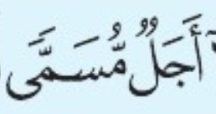
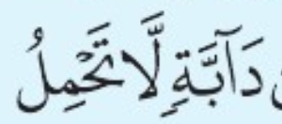
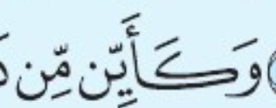
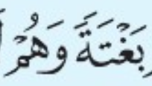
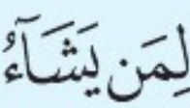
Finding it in the Mus-Haf الرسم
Idgham الإدغام
Tanween
Noon
Consecutive, not parallel or stacked
متتابعة وغير متحازية
No Harakh (or Sokun)
خالية من الحركة
Complete Idgham
إدغام كامل
Idgham letter has a Shaddah حرف الإدغام مشدد
Incomplete Idgham
إدغام ناقص
Idgham letter does NOT have Shaddah حرف الإدغام غير مشدد

Slide 58
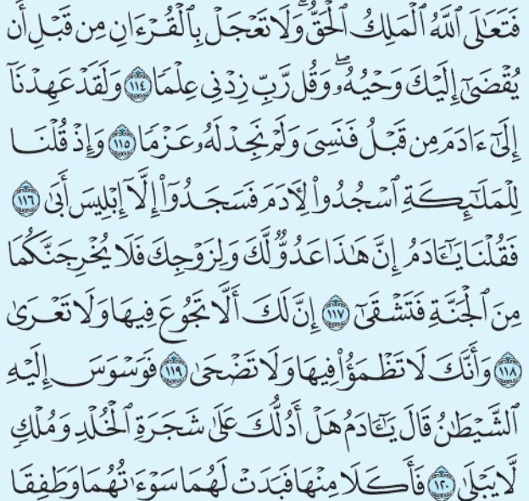
Practice
Idgham الإدغام

Slide 59
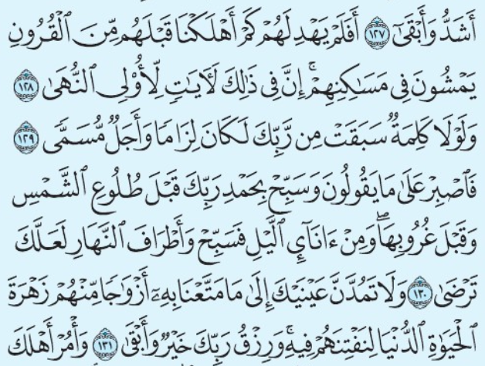
Practice
Idgham الإدغام

Slide 60
Iqlab
الإقلاب

Slide 61
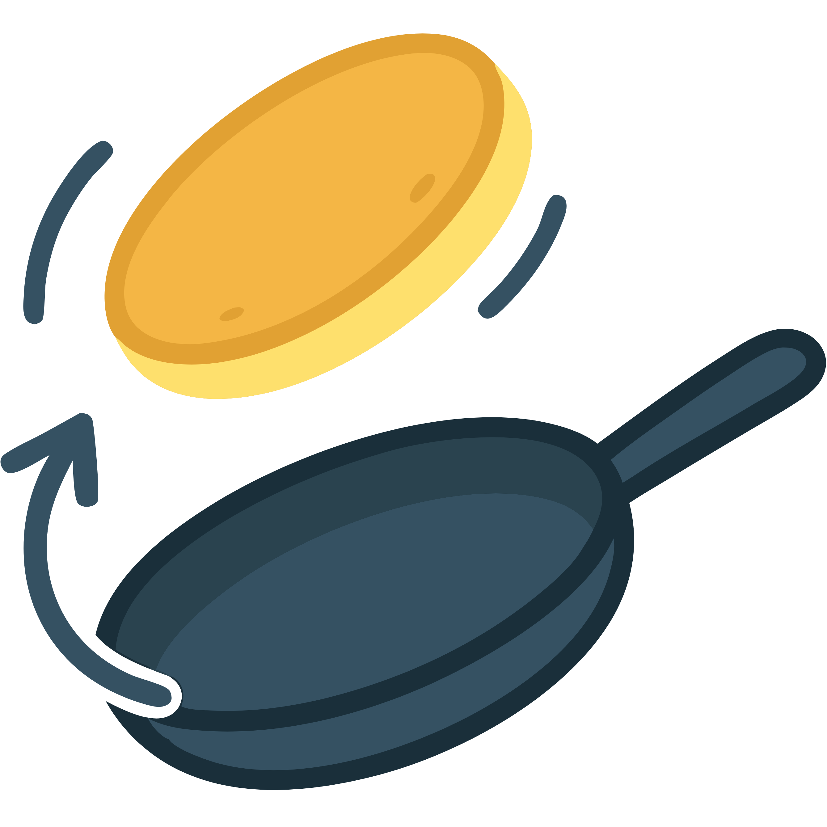
Definition التعريف
Iqlab الإقلاب
Lexically
Flipping or Turning
Turning something away from its original direction
لُّـغَـةً
تحويلُ الشيء عن وجهه،
تقول: قلبت الشيء أي حوَّلْتَهُ عن وجهه

Slide 62
Definition التعريف
Iqlab الإقلاب
Technically
Changing the noon sakinah or tanween into a concealed or hidden meem (Meem Mukhfah) with ghunnah.
اصطلاحاً
قلب النون الساكنة أو التنوين ميمًا مخفاة بغنة.

Slide 63
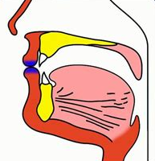
Iqlab الإقلاب
Its Letters حروفه
Iqlab is applied when the Noon or Tanween is followed only by
ب
باء
الإقلاب له حرف واحد

Slide 64
Iqlab الإقلاب
Its Cause سببه
It is difficult to pronounce the noon clearly in the states of Idh-har, Idgham, or Ikhfa’ when followed by the letter baa’. Therefore, the noon or tanween is changed into a meem to make Ikhfa’ easier to apply.
تعذّر إظهار أو إخفاء أو ادغام النون عند الباء
لثقل في النّطق فتوصل إلي إقلاب النون الساكنة أو التنوين إلي ميم ليسهل الإخفاء.
ن
ب / م

Slide 65
Iqlab الإقلاب
How it’s Pronounce كيفية نطقها
Change the noon saakinah or tanween into a pure meem in pronunciation, not in writing.
Pronounce the meem with Ikhfaa’ (concealing)
Pronounce the ghunnah along with the Ikhfa’ — it is a characteristic of the changed meem, not of the original noon or tanween.
قلب النون الساكنة أو التنوين ميمًا خالصة لفظًا لا خطًّا
إخفاء هذه الميم عند الباء
إظهار الغنة مع الإخفاء، وهي صفة الميم المقلوبة لا صفة النون والتنوين
مَمْ بَخِلَ
مَنْ بَخِلَ

Slide 66
Iqlab الإقلاب
Difference between Idgham and Ikhfaa الفرق بين الإدغام والإخفاء
Idgham
Ikhfa’
Merges the sound of the noon saakinah or tanween into the next letter, so they become one letter with ghunnah (or without)
الإدغام هو إدخال النون الساكنة أو التنوين في الحرف الذي بعدها بحيث يصيران حرفًا واحدًا
Hides the noon or tanween sound, blending it lightly with the following letter, so a hidden noon is pronounced followed by a letter
الإخفاء هو نطق النون الساكنة أو التنوين بصوتٍ خفيّ بين الإظهار والإدغام
مَيَعْمَلْ
مَنْ يَعْمَلْ
مَمْ بَخِلَ
مَنْ بَخِلَ

Slide 67
Iqlab الإقلاب
Common Mistake in Iqlab احترز من
During Iqlab, the lips should not be tightly closed when pronouncing the converted meem. Instead, it should be pronounced like a sakinah letter — neither emphasized in strength nor made overly clear by the reciter.
ولْيُحْتَرَزْ عند التَّلفُّظ بالإقلاب من كَزِّ الشفتين على الميم المقلوبة بل يلزم تسكينها بتلطف من غير ثقل ولا تعسُّف.

Slide 68
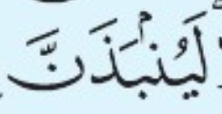

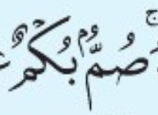


Iqlab الإقلاب
Finding it in the Mus-Haf الرسم

Slide 69
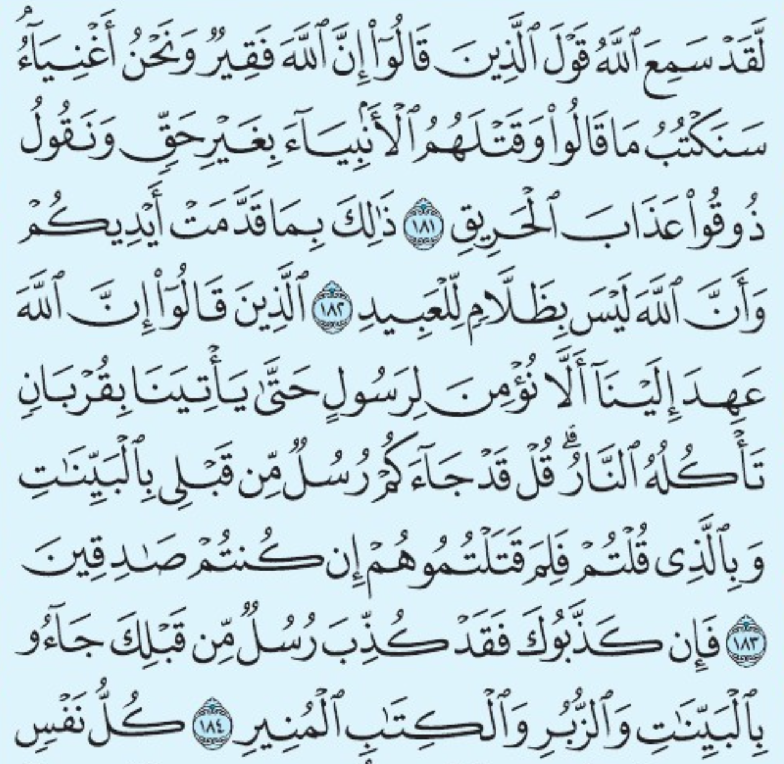
Iqlab الإقلاب
Finding it in the Mus-Haf الرسم
X

Slide 70
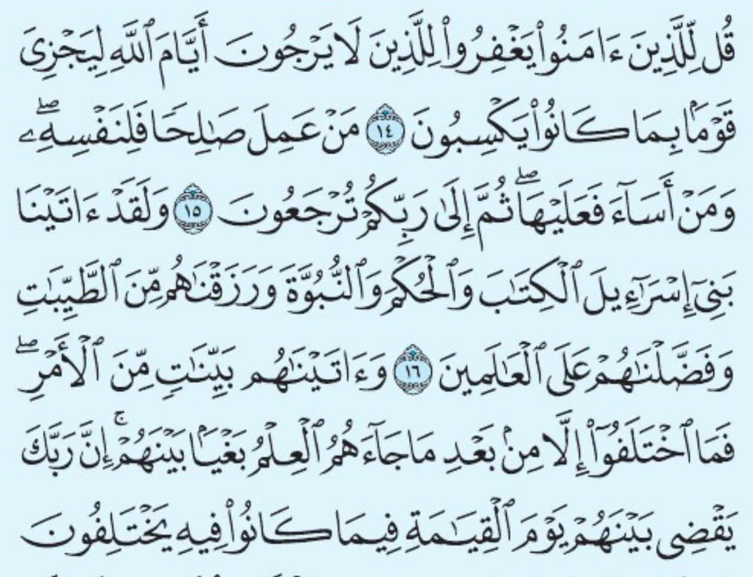
Iqlab الإقلاب
Practice

Slide 71
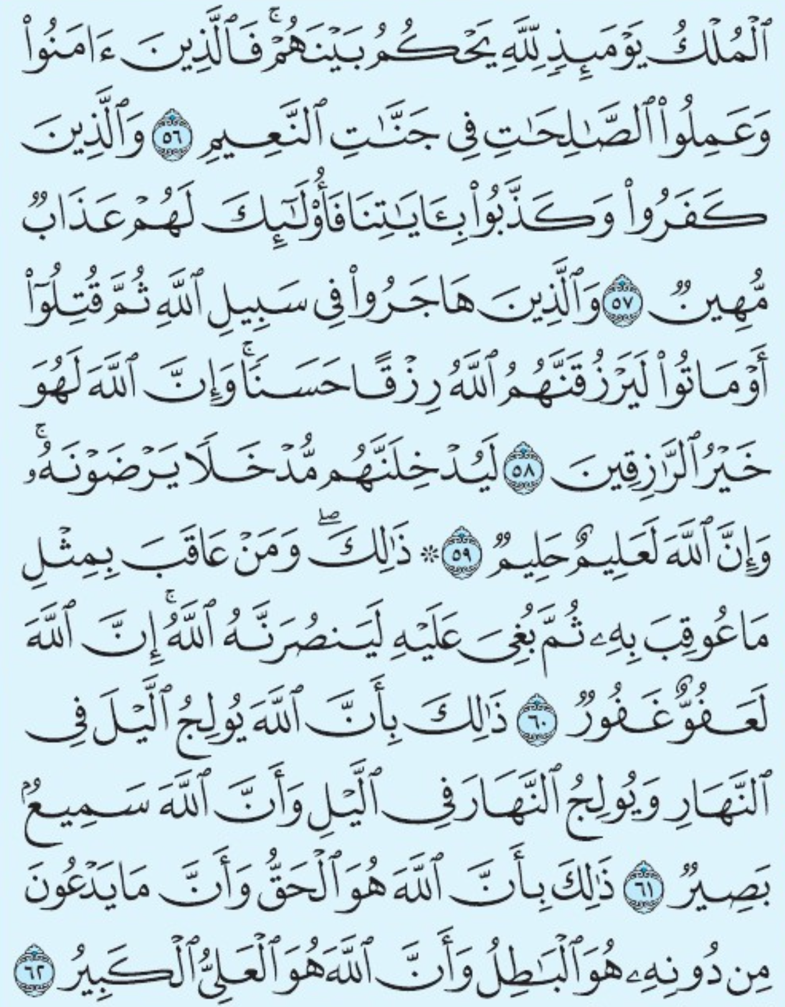
Iqlab الإقلاب
Practice

Slide 72
Ikhfaa’ Haqiqi
الإخفاء الحقيقي

Slide 73

Definition التعريف
Ikhfaa’ Haqiqi الإخفاء الحقيقي
Lexically
Hiding or concealment
To hide something or conceal its presence
لُّـغَـةً
السِّتر
يقال: أخفيت الكتاب أي سترته عن الأعين

Slide 74
Definition التعريف
Ikhfaa’ Haqiqi الإخفاء الحقيقي
Technically
Pronouncing the letter in a manner between idh-har and idgham, without shaddah, while maintaining the ghunnah.
اصطلاحاً
النطق بالحرف بصفة بين الإظهار والإدغام بدون تشديد مع بقاء الغنة.

Slide 75
Its Letters حروفه
Ikhfaa’ Haqiqi الإخفاء الحقيقي
Ikhfa’ has fifteen letters
They are the remaining letters of the Arabic Alphabet after excluding the letters of
Idh-har, Idgham, and Iqlab.
They can be combined and remembered as the beginning letter of each words in the following verse of poetry:
صفْ ذا ثَنَا كَمْ جَادَ شَخْصٌ قَدْ سمَا ... دُمْ طَيِّبًا زِدْ في تُقًي ضَعْ ظَالِمًا
حروف الإخفاء خمسة عشر حرفًا
وهي الباقية من أحرف الهجاء بعد أحرف الإظهار والإدغام والإقلاب وقد جمعوها في أوائل هذا البيت

Slide 76
Its Reason and Pronunciation حَقِيقَتُهُ
Ikhfaa’ Haqiqi الإخفاء الحقيقي
Its Reason
The articulation point of the noon saakinah and tanween is neither close enough to the articulation points of the specified letters to be merged (as in idgham), nor far enough as it is from the letters of idh-har to be made fully clear. So, they were given a middle ruling — between idh-har and idghaam.
سببه
النون الساكنة والتنوين لم يقترب مخرجهما من مخرج الحروف المذكورة كقربه من مخرج حروف الإدغام فيدغما، ولم يبعد مخرجهما عن مخرج هذه الأحرف كبعده عن مخرج حروف الإظهار فيظهرا، فأُعْطِيَا حكمًا متوسطًا بين الإظهار والإدغام
ن

Slide 77
Its Reason and Pronunciation حَقِيقَتُهُ
Ikhfaa’ Haqiqi الإخفاء الحقيقي
Its Pronunciation
Pronounce the noon saakinah and tanween in a way that is neither complete id-har nor complete idgham, but in an intermediate state between the two — without shaddah (gemination), while still maintaining the ghunnah.
The tongue has no role during ikhfa’;
this is because the noon and tanween are pronounced as only ghunnah from the khayshoom (nasal passage). Be cautious not to press the tongue against the upper front teeth. To avoid this, slightly move the tongue away from the upper teeth when pronouncing the ikhfa’.
كيفيته
أن ينطق بالنون الساكنة والتنوين غير مظهرين إظهارًا محضًا، ولا مدغمين إدغامًا محضًا بل بحالة متوسطة بين الإظهار والإدغام، عاريين عن التشديد مع بقاء الغنة فيهما .. واعلم أنه لا عمل للسان حالة الإخفاء؛
لأن النون والتنوين يخرجان حينئذٍ من الخيشوم .. وليحترز من إلصاق اللسان فوق الثنايا العليا عند إخفاء النون، ويتخلص من ذلك بإبعاد اللسان قليلا عن الثنايا العليا عند النطق بالإخفاء.

Slide 78
Its Reason and Pronunciation حَقِيقَتُهُ
Ikhfaa’ Haqiqi الإخفاء الحقيقي
Its Pronunciation كيفيته
مِـ(*) قَبل
مِنْ قَبل
Ghunnah
غنة

Slide 79
Its Reason and Pronunciation حَقِيقَتُهُ
Ikhfaa’ Haqiqi الإخفاء الحقيقي
Difference between Ikhfa' and Idgham الفرقُ بينَ الإخفاء والإدغام
الإدغامIdgham | الإخفاء Ikhfa’
فيه تشديد With Shaddah | لا تشديد معه No Shaddah
في غيره The first letter is merged into the second | عند غيره Both letters are pronounced
لا يكون إلا من كلمتين Only in 2 words | من كلمة أو كلمتين In 1 or 2 words

Slide 80
Examples أمثلة
Ikhfaa’ Haqiqi الإخفاء الحقيقي
Letters الحروف | مع النون الساكنة With the nun sakinah |  | With tanween مع التنوين
 | في كلمة in one word | In 2 words في كلمتين
ص | ينـصركم | مِن صلصال | ريحاً صرصرا
ذ | منــذر | مَن ذا الذي | سراعاً ذلك
ث | منــثورا | فأما مَن ثقلت | مطاعٍ ثم أمين
ك | ينــكثون | فمَن كان | كراماً كاتبين
ج | أنــجيناكم | إن جاءكم | فصبرٌ جميل
ش | أنــشره | إن شاء الله | رسولاً شاهداً
س | ما نــنــسخ | من سلالة | عابداتٍ سائحات
د | أنـــدادا | ومَن دخله | قنوانٌ دانية
ط | ينــطقون | مِن طيبات | شراباً طهورا
ز | أنــزلناه | مَن زكاها | صعيداً زلقا
ت | منــتهون | إن تصبروا | حليةً تلبسونها
ض | منــضود | مِن ضريع | قوماً ضالين
ظ | فانــظر | مَن ظلم | قرىً ظاهرة

Slide 81
Its Levels مراتبه
Ikhfaa’ Haqiqi الإخفاء الحقيقي
Highest level: ط، د، ت — due to the closeness of the makhraj of noon to the makhraj of these letters, making the ikhfa’ close to idghaam.
Middle level: 10 letters remaining — because they are neither very close nor very far from it, making the ikhfa’ balanced between the two.
Lowest level: ق ، ك — due to the distance between the makhraj of noon and the makhraj of these two letters, making the ikhfa’ close to izhār.
ط، د، ت
ق ، ك
ن
أعلاها : ط، د، ت؛ لقرب مخرج النون من مخرج هذه الحروف ... فيكون الإخفاء قريبًا من الإدغام.
أوسطها : الأحرف العشرة الباقية؛ لعدم قربها منها جدًّا، ولا بعدها عنها جدًّا ... فيكون الإخفاء متوسطًا بينهما.
أدناها : ق ، ك؛ لبعد مخرج النون عن مخرج هذين الحرفين ... فيكون الإخفاء قريبًا من الإظهار.

Slide 82
Exceptions مستثنياته
Ikhfaa’ Haqiqi الإخفاء الحقيقي
عوَجًا قَيِّمًا
عوَجًا ^{س} قَيِّمًا
The tanween in the word عِوَجًا does not take the ruling of true ikhfa’ due to the obligation of making a sakt (brief pause) on it according to Ḥafs an Asim via the Shatibiyyah narration.
التنوين في لفظ عوجاً لم يأخذ حكم الإخفاء الحقيقي لوجوب السّكت فيها لحفص عن عاصم من طريق الشّاطبية.

Slide 83
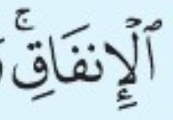
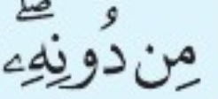
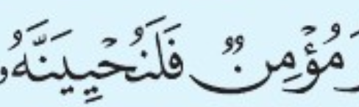
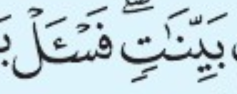
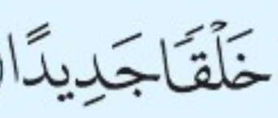
Finding it in the Mus-Haf الرسم
Ikhfaa’ Haqiqi الإخفاء الحقيقي

Slide 84
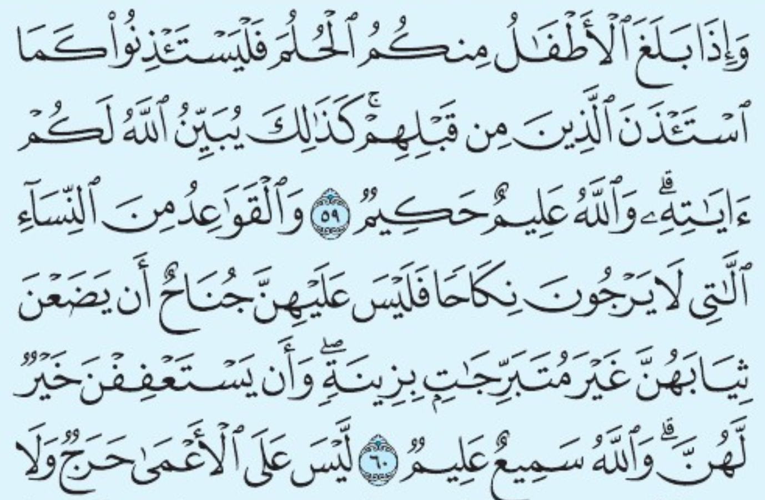
Practice
Ikhfaa’ Haqiqi الإخفاء الحقيقي

Slide 85
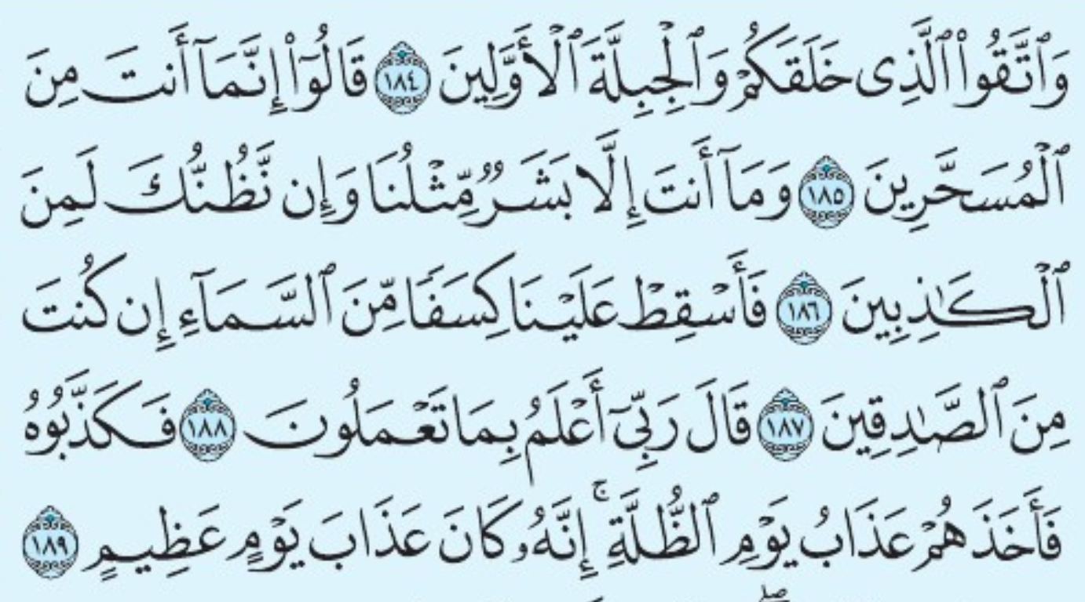
Practice
Ikhfaa’ Haqiqi الإخفاء الحقيقي

Slide 86
Noon Sakinah and Tanween
النون الساكنة والتنوين
Idh-har Halqee
الإظهار الحلقي
Idgham الإدغام
Iqlab الإقلاب
ء - هـ - ع - ح - غ - خ
ي – ر – م – ل – و – ن
Idgham with Ghunnah
إدغام بغنة
ب
Ikhfa’ Haqiqi
الإخفاء الحقيقي
Remaining letters
باقي الحروف
Its Levels مراتبه
Highest level/عليا
ء، ه
Middle level/وسطي
ع،ح
Lowest level/دنيا
غ، خ
Idgham without Ghunnah
إدغام بدون غنة
ي – ن – م – و
ل – ر
Its Levels مراتبه
Highest level/عليا
ط، د، ت
Middle level/وسطي
10 remaining letters / الأحرف العشرة الباقية
Lowest level/دنيا
ق ، ك
Exception: عوَجًا قَيِّمًا
Exceptions / مستثنياته
الدُّنْيَا (دُّنْيَا) ، قِنْوَانٌ ، صِنْوَانٌ ، بُنيانٌ
يسٓ وَٱلۡقُرۡءَانِ
نٓۚ وَٱلۡقَلَمِ
مَنْ رَاقٍ
طسٓمٓ
الإدغامIdgham | الإخفاء Ikhfa’
فيه تشديد With Shaddah | لا تشديد معه No Shaddah
في غيره The first letter is merged into the second | عند غيره Both letters are pronounced
لا يكون إلا من كلمتين Only in 2 words | من كلمة أو كلمتين In 1 or 2 words
Idgham vs Ikhfaa’

Slide 87
Practice تدريب

Slide 88
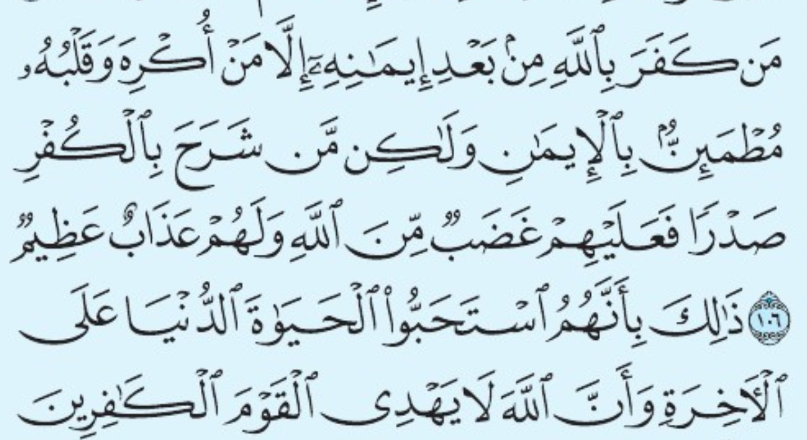
Find All Rules of Noon Sakinah & Tanween
Practice تدريب

Slide 89
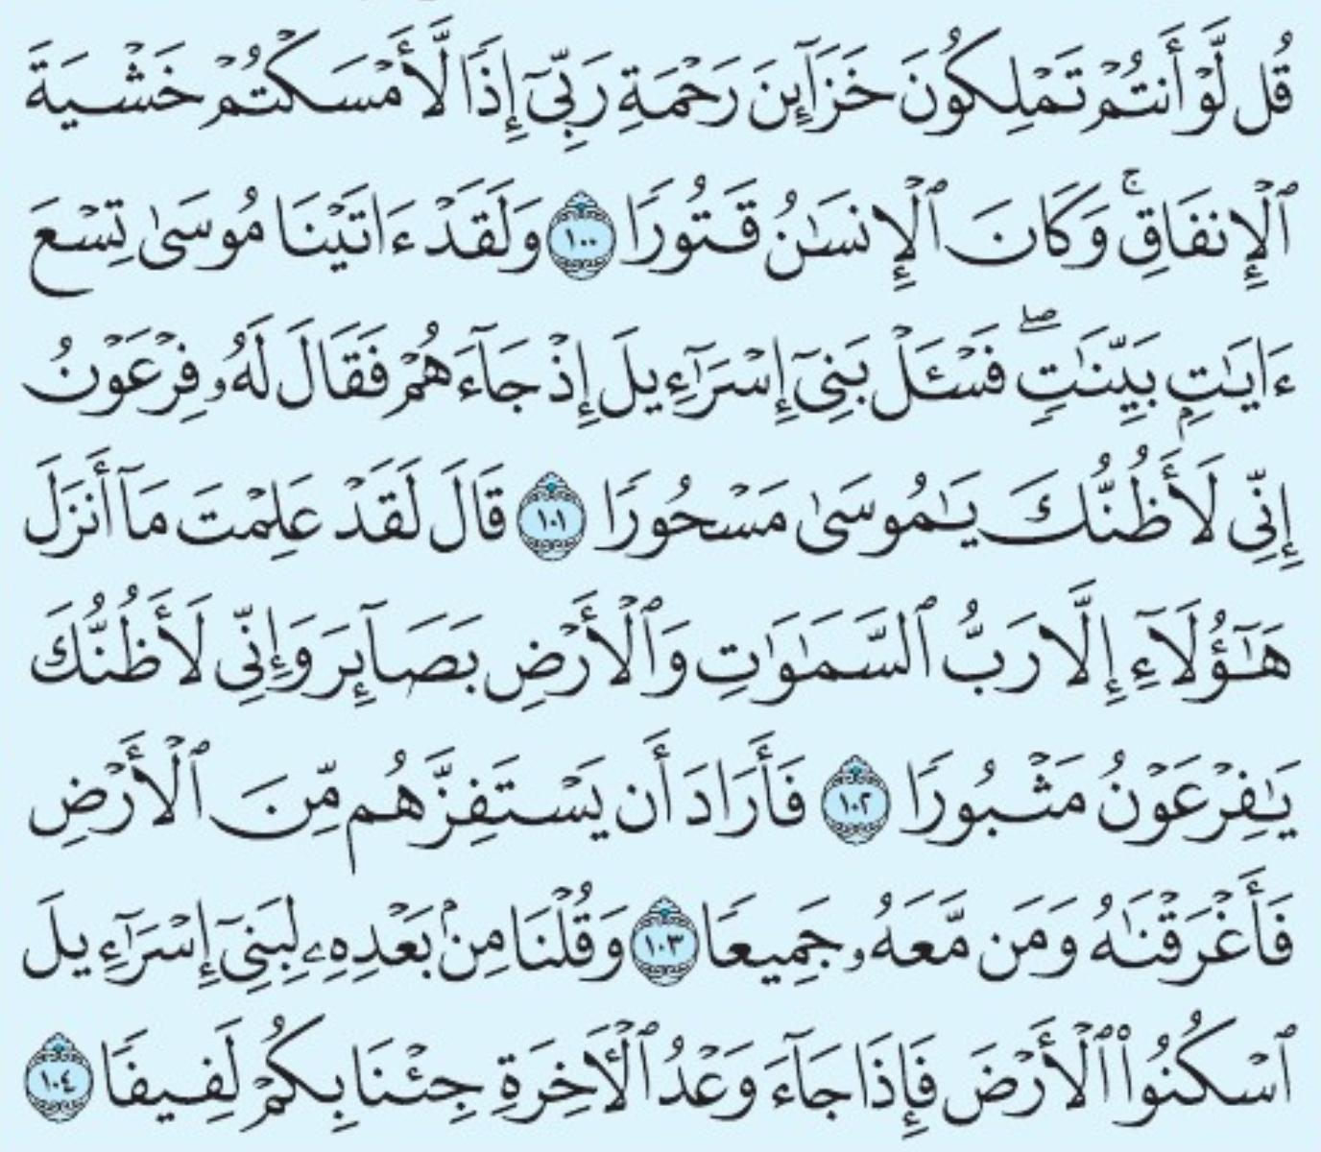
Find All Rules
Practice تدريب

Slide 90
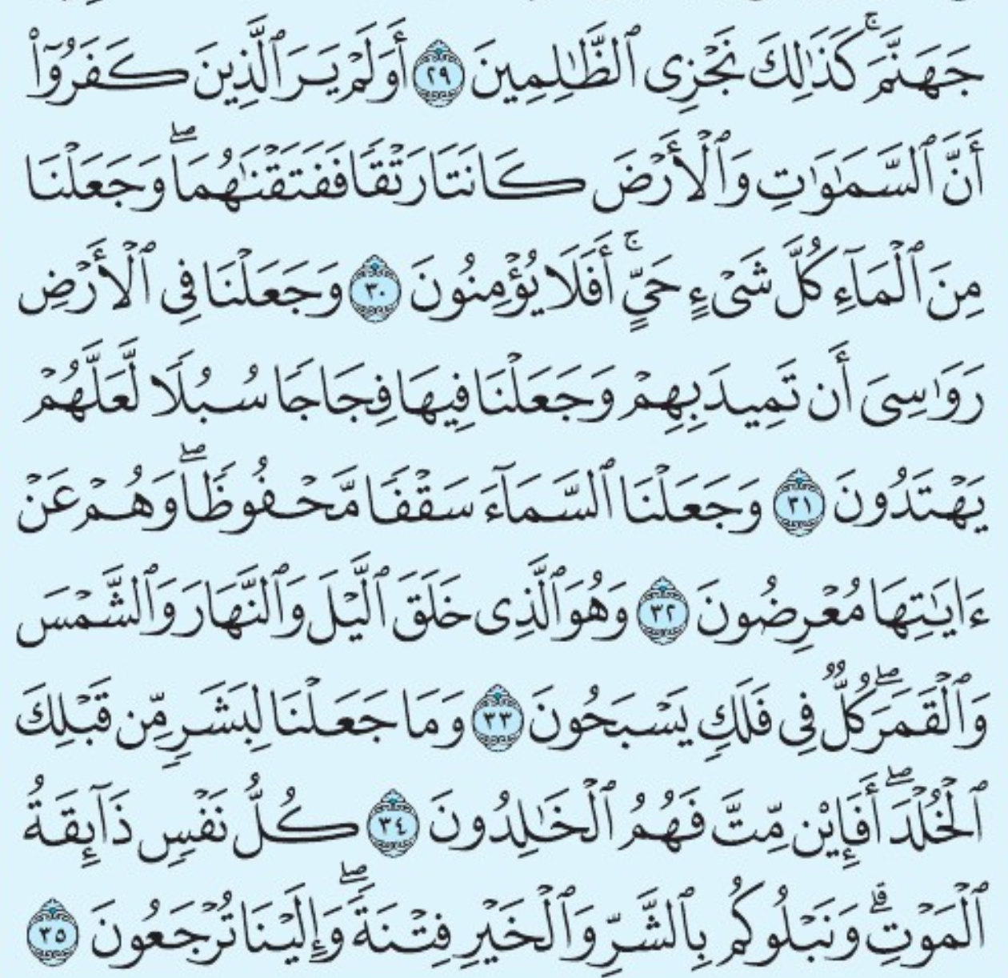
Find All Rules
Practice تدريب

Slide 91
Find All Rules
Practice تدريب

Slide 93


For quiz
Practice تدريب
Pg 320

